Slide 1
স্বাগতম

Slide 2
পরিচিতি
শ্রেণি-অষ্টম
বিষয়-বিজ্ঞান
অধ্যায়-চতুর্দশ
মিঃমিজানুর রহমান
সহকারী শিক্ষক
পাটেশ্বরী বরকতিয়া বিউচ্চদ্যালয়।
০১৭১৯২৪৭৪১৭

Slide 3
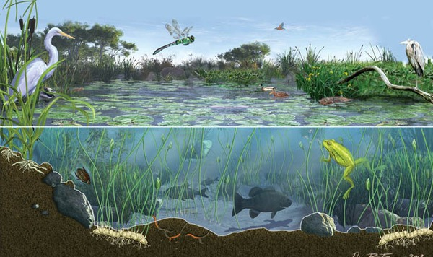
ছবিতে কোন জাতীয় পরিবেশ লক্ষ্য করছ?
জলজ পরিবেশ

Slide 4
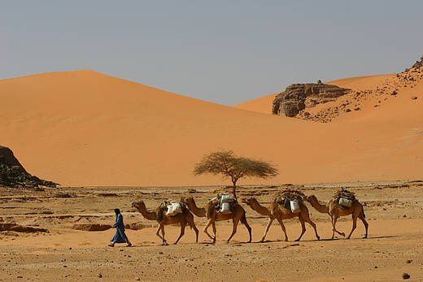
এই ছবিটি কোন পরিবেশ থেকে নেয়া? তাহলে এখানে কী ধরনের বাস্তুতন্ত্র রয়েছে?
মরুভূমির অঞ্চল থেকে , এটি মরুভূমির বাস্তুতন্ত্র
তাহলে দেখা যাচ্ছে যে, প্রাকৃতিক পরিবেশে বিভিন্ন ধরণের বাস্তুতন্ত্র রয়েছে

Slide 5
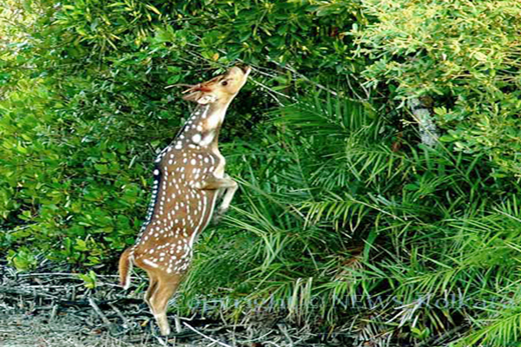
বাস্তুতন্ত্রের প্রকারভেদ

Slide 6
শিখনফল
এই পাঠ শেষে শিক্ষার্থীরা ---
পরিবেশের বাস্তুতন্ত্রের প্রকারভেদ বলতে পারবে ।
2. বাংলাদেশের স্থলজ বনভূমি অঞ্চলকে ভাগ করে বাস্তুতন্ত্রের বৈশিষ্ট্য উল্লেখ করতে পারবে ।
৩. জলজ বাস্তুতন্ত্রের কার্যকরী উপাদান সমুহ উল্লেখ করে একটি পুকুরের বাস্তুসংস্থান ব্যাখ্যা করতে পারবে ।

Slide 7
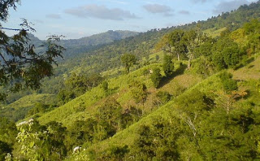
বাস্তুতন্ত্রের প্রকারভেদ
১) স্থলজ বাস্তুতন্ত্র
২) জলজ বাস্তুতন্ত্র
পুকুরের বাস্তুতন্ত্র
মরুভূমির বাস্তুতন্ত্র

Slide 8
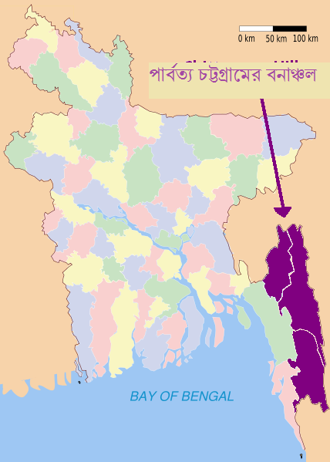
বাংলাদেশের বনভূমি অঞ্চলের প্রকারভেদ
১) সিলেট ও পার্বত্য চট্টগ্রামের বনাঞ্চল
২) সুন্দরবন অঞ্চল

Slide 9
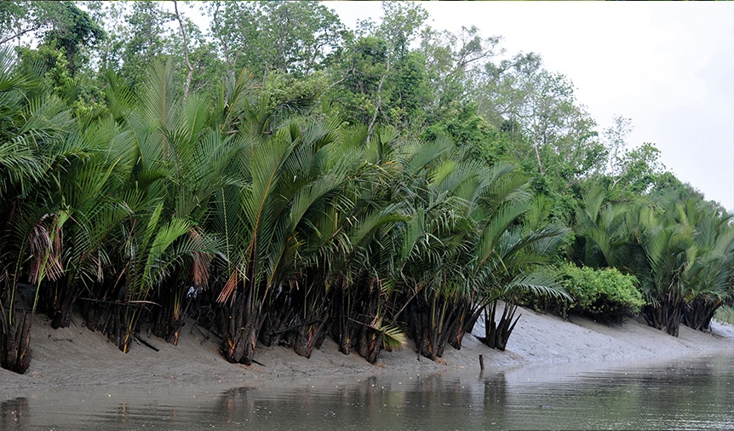
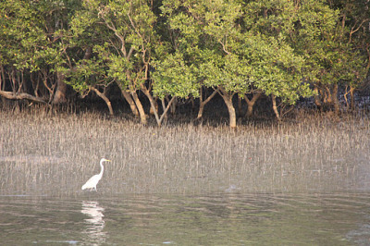
সুন্দরবন অঞ্চলের বৈশিষ্ট্য কেমন?
মাটি লবণাক্ত, বেশ কর্দমাক্ত, ফলে সহজে বাতাস চলাচল করতে পারে না। তাই অসংখ্য ছিদ্রযুক্ত মূল মাটির উপরে উঠে আসে।

Slide 10
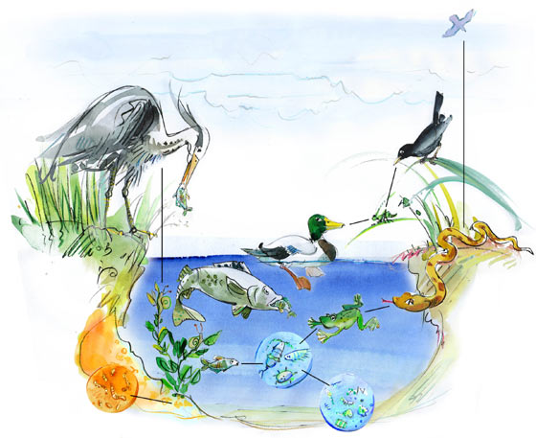
েে
জলজ বাস্তুতন্ত্রের প্রকারভেদ
১) পুকুরের বাস্তুতন্ত্র
২) নদীর বাস্তুতন্ত্র
৩) সমুদ্রের বাস্তুতন্ত্র
পুকুরের এই পরিবেশকে কেন বাস্তুতন্ত্র বলা হয়?
পুকুরের বাস্তুতন্ত্র।

Slide 11
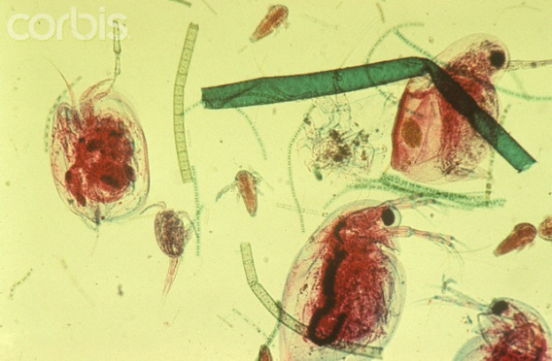
o2
বিয়োজক
পুকুর জলজ বাস্তুতন্ত্রের একটি স্বয়ংসম্পূর্ণ একক ।

Slide 12
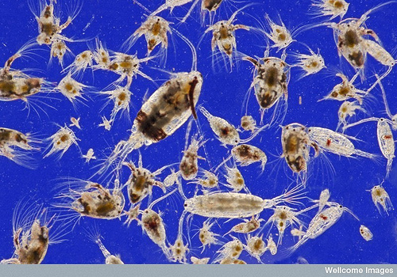
ক্ষুদ্র ভাসমান উদ্ভিদ (ফাইটোপ্লাঙ্কটন), প্রাণী (জু-প্লাঙ্কটন)

Slide 13
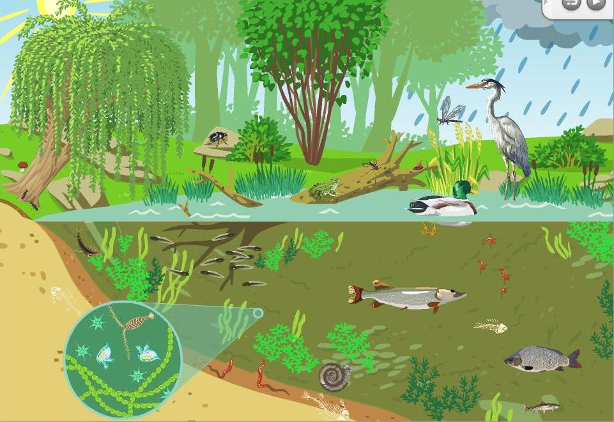
দলগত কাজঃ সময়-৮মিনিট
চিত্র হতে অজীব ও জীব উপাদান গুলোর একটি তালিকা তৈরী কর

Slide 14
মূল্যায়ন
নিচের কোনটি প্রথম স্তরের খাদক?
ক. ফাইটোপ্লাঙ্কটন
খ. শামুক
গ. বাঘ
ঘ.বক
১। ম্যানগ্রোভ অঞ্চলে কি কি উদ্ভিদ ও প্রাণী রয়েছে?
২। জলজ বাস্তুতন্ত্র কি কি ?

Slide 15
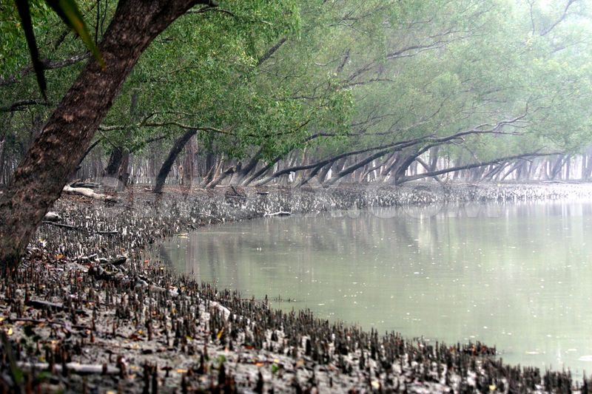
বাড়ির কাজ :
সুন্দরবনের বনভূমি অন্যান্য অঞ্চলের বনভূমি থেকে আলাদা বৈশিষ্ট্যের বাস্তুতন্ত্র- ব্যাখ্যা কর ।

Slide 16
গুরুত্বপূর্ণ শব্দ
বাস্তুতন্ত্র
ফাইটোপ্লাঙ্কটন
জু-প্লাঙ্কটন
ম্যানগ্রোভ
গোলপাতা
বিয়োজক
ব্যাকটেরিয়া
সর্বভুক

Slide 17
ধন্যবাদ

